Slide 1
众星捧月 顶礼膜拜
令人折服 深深景仰
心灵震颤 由衷的敬意

Slide 2
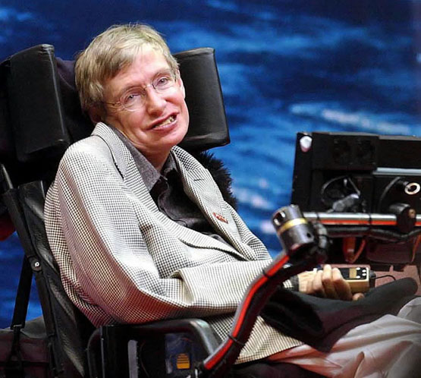

Slide 3
头只能朝右边倾斜，肩膀也是左低右高，双手紧紧并在当中，握着手掌大小的拟声器键盘，两只脚则朝内扭曲着。嘴已经歪成S型，只要略带微笑，马上就会现出“龇牙咧嘴”的样子。

Slide 4
1963年，21岁的霍金在剑桥大学读研究生时，不幸患上了会导致肌肉萎缩的卢伽雷氏症，不久就完全瘫痪，被长期禁锢在轮椅上。1985年，霍金因患肺炎做了穿气管手术，又被彻底剥夺了说话的功能。四十年过去了，疾病已使他的身体彻底变形。

Slide 6
面对轮椅上的霍金，假如同学们都是一名记者，给你一次采访的机会，你想向轮椅上的霍金问些什么呢？

Slide 7
“霍金先生，病魔已将你永远固定在轮椅上，你不认为命运让你失去太多了吗？”

Slide 8
命运让他失去太多了：
命运让霍金双腿瘫痪，
他不能________，不能_________……
命运让霍金失去说话的功能，
他不能__________，不能_________……

Slide 9
命运让霍金双腿瘫痪，他不能在绿草如茵的球场上驰骋，不能和朋友们一起快乐地爬山……
命运让霍金双腿瘫痪，他不能和孩子一起放一放风筝，不能在碧波荡漾的湖水里畅游……
命运剥夺了霍金的说话功能，他不能一展歌喉唱出自己喜欢的歌，不能读一读自己喜欢的小诗……
命运让霍金失去的实在是——
太多了。

Slide 10
我的手指还能活动，
我的大脑还能思维；
我有终生追求的理想，
有我爱和爱我的亲人和朋友；
对了，我还有一颗感恩的心……

Slide 11
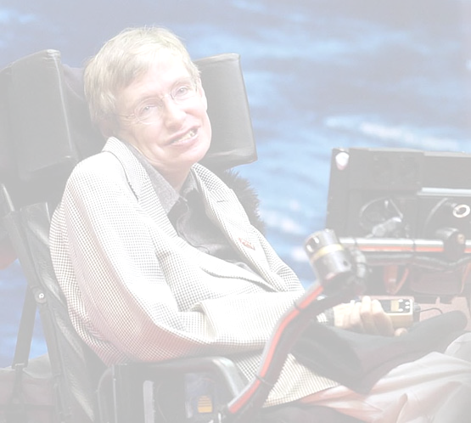
轮椅上的霍金，＿＿＿＿＿＿＿＿＿＿。
完全瘫痪
我的手指还能活动，
我的大脑还能思维；
我有终生追求的理想，
有我爱和爱我的亲人和朋友；
对了，我还有一颗感恩的心……
长期禁锢
彻底剥夺
彻底变形
命运不幸

Slide 12
他能够生存本来就是一个奇迹，而他睿智的头颅还不断地创下不朽的科学业绩，他是一位生活的强者，他的勇敢顽强和不断求索的人格力量，吸引了大众的注意，更感动了全世界。（假如你现在就站在“感动世界”的舞台上，为霍金颁奖，你想说些什么？）

Slide 13
假如霍金来到了我们的教室，来到我们身边，面对这样的科学巨匠，面对这样的生活强者，你难道不想对他说些什么吗！拿起你的笔，把你想说的写下来。

Slide 14
世界上最快乐的事，莫过于为理想而奋斗。—苏格拉底
人，只要有一种信念，有所追求，什么艰苦都能忍受，什么环境也都能适应。——丁玲（现代作家）
我要抱住命运的咽喉，决不能让命运使我屈服（贝多芬）
通向理想的道路，没有一条是一帆风顺的，都充满了坎坷和曲折，只有那些时时激励自己，不向命运低头的人，只有那些勇于向命运挑战的人，才能塑造自己的完美人生。

